Slide 1
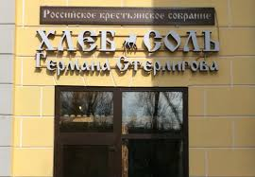
В Санкт-Петербурге сложно найти фермерский продукт
Более 57 магазинов «Фермер» - фермерской продукции НЕТ
LAVKALAVKA
ушла из Питера
«ХЛЕБ И СОЛЬ»
закрылся в Петербурге

Slide 2
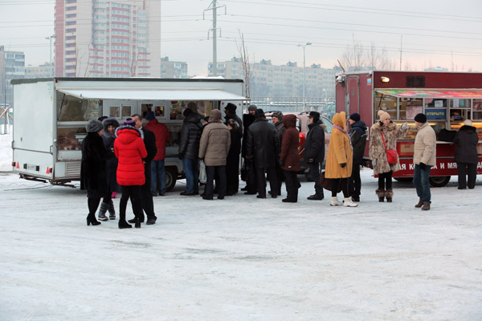
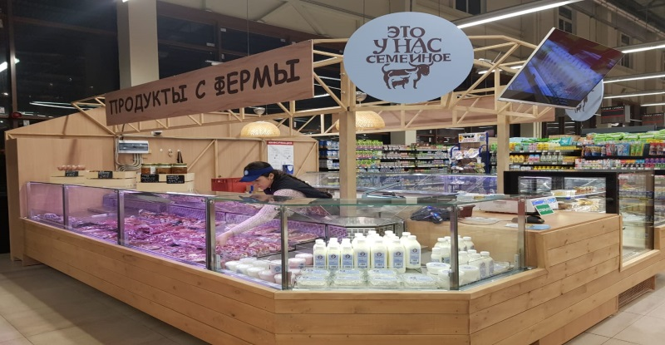
Что имеется на сегодня
Интернет-магазины
Единичные магазины

Slide 3
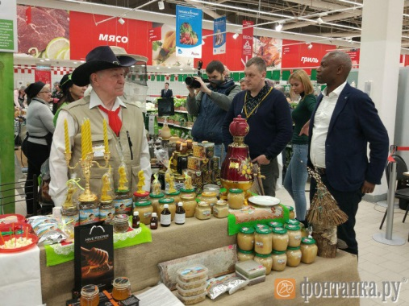
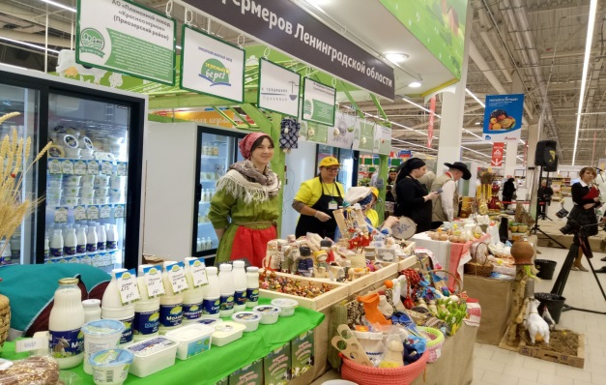
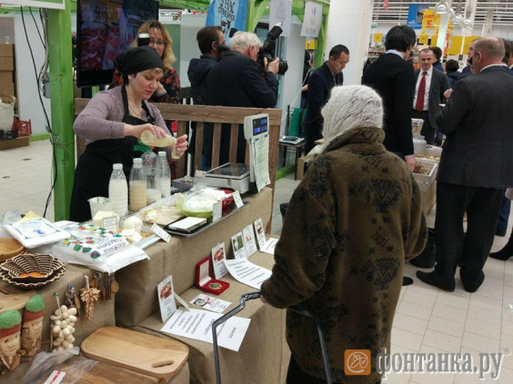
Что проводилось
Ярмарка в магазине «Ашан»
Автолавки у Пятерочек

Slide 4
ВЫВОДЫ из опыта
Не доверие к продукту
Высокая стоимость продукта
Падение покупательской способности
Не сформирован рынок фермерского продукта
Не умение производителя продавать качественный продукт

Slide 5
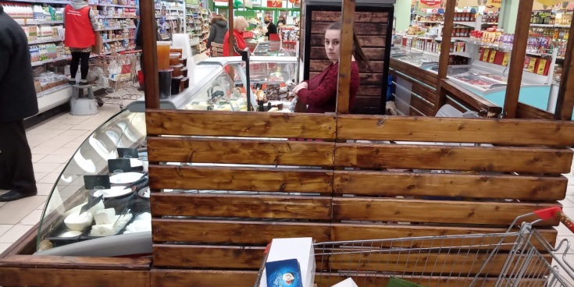
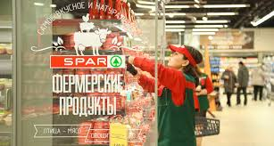
Что планируется
Проект «shop-in-shop»
с магазинами «Пятерочка»
Создание собственных магазинов
Продвижение фермерских продуктов на полки сетей

Slide 6
Что мешает
Высокая себестоимость реализации продукта:
арендная плата
заработная плата
реклама
воровство
Не развитая фермерская инфраструктура
Низкая маржинальность при высокой стоимости
Квалифицированные продавцы:
поиск и отбор кадров
обучение кадров

Slide 7
СПАСИБО ЗА ВНИМАНИЕ!

